Slide 1
DAIA 2016
Universitätseigene Masterstipendien für internationale Studierende-
Klotz am Bein
oder
markenbildendes Alleinstellungsmerkmal?
Dr. Mathias Diederich | International Recruitment Manager | Goethe Universität Frankfurt a.M.

Slide 2
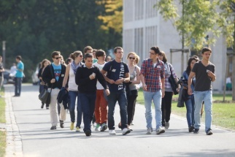
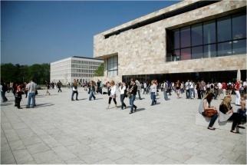
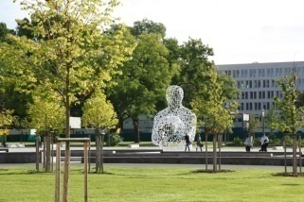
Ausgangslage
Situation International Recruitment:
Ewiges Desiderat bei der Werbung im Ausland: Stipendien
Universitätseigene Masterstipendien (fast) ein Alleinstellungsmerkmal in D
Vorgegebene Parameter:
Mittel: 30.000,-- € über max. 5 Jahre
Geldgeber: Johanna-Quandt-Stiftung (unieigene Stipendien, aber keine Landesmittel)
Zweckgebundenheit vage: Studienerfolg erhöhen
Entscheider über Mittelverteilung: Stiftungsbeirat, Präsidium

Slide 3
Hurra!

Slide 4
Verteilungsproblem: Zur Verfügung stehende Mittel vs. Fächervielfalt
Laufzeit des Programms: 3-4 Jahre
15-20 Stipendien p.a., Laufzeit: 2 Jahre, jeweils ab WS
Dotierung : à 1000 € pro Monat
(Gerechte) Verteilung auf über 80 Masterprogramme?
Gieskannenprinzip vermeiden

Slide 6
Ziele der Ausschreibung von Masterstipendien
Stärkung von Forschung und Internationalisierung
internationale herausragende Studierende (und künftige Promovierende) gewinnen
frühe Anbindung exzellenter Studierender an die bestehenden
Exzellenzcluster/ SFBs / LOEWE * -Zentren
(jeder förderfähige Studiengang hat enge Verbindung zu mindestens einem der Forschungszentren)
Stipendienprogramm bringt Vorteile bei der künftigen Begutachtung von Forschungsanträgen
Alleinstellungsmerkmal für GU erreichen
* LOEWE = Landes-Offensive zur Entwicklung Wissenschaftlich-ökonomischer Exzellenz

Slide 7
Negative Nebeneffekte / Risiken
Unterrichtssprache in Masterprogrammen meist Deutsch
Arbeitssprache in den Forschungszentren meist Englisch
Masterabschluss nicht für alle Länder interessant (Ziel „künftige Promovierende“)
Schere zwischen FB geht weiter auf (“wer schon Geld hat, bekommt noch mehr”)
Natur- und Lebenswissenschaften deutlich überproportional vertreten

Slide 8
Positive Nebeneffekte
Stärkung der Natur- und Lebenswiss.
(MINT-Fächer künftig schwächer nachgefragt)
Diskussion um Fast-Tracks und englischsprachige Studiengänge wird belebt
Sichtbarmachung der GU und ihrer Angebote insgesamt (durch zusätzliches Werbebudget für das Programm u. sukzessive durch das Programm selbst)
Deutliche Sichtbarmachung der eigenen Forschungsleistungen und Verbindungen zu herausragenden Forschungseinrichtungen:
SFB LOEWE Zentren Exzellenzcluster

Slide 9
Aufwand
1. Bewerbungsprozess mit Beteiligten abstimmen und vorbereiten
2a. Auswahlverfahren definieren 2b. Bewerbungsvoraussetzungen
3. International Recruitment zur Bekanntmachung des Angebots
4. Stipendien auszahlen
5. gute Betreuung durch Buddies und Wissenschaftler gewährleisten
Beteiligte:
- Fachbereiche
- Forschungszentren
-Studien-Service-Centre
-International Office, GRADE, Career Service etc.
-Stiftungsbeirat

Slide 10
1. Bewerbungsverfahren abstimmen und vorbereiten
Interessenten bewerben sich für den Studiengang u. gleichzeitig für eines der mit dem Studiengang verbundenen Forschungszentren ihrer Wahl
Relevante Fragen:
Wie kann man sich gleichzeitig für Stipendium und Studiengang bewerben, wenn Bewerbungsfristen für Studiengänge sehr unterschiedlich sind?
Wie integriert man zulassungsfreie Masterstudiengänge in den Ablauf?
Wo bewirbt man sich, wenn einige Master über uni-assist laufen, andere nicht?
Verlangt man auch für deutschsprachige Masterprogramme Nachweis engl. Sprachkenntnisse, damit Arbeit in der Forschung gewährleistet ist?
GRE oder ähnliche standardisierte Tests?
(Wie macht man auf den eigenen Seiten auf die Stipendien aufmerksam?)

Slide 11
2a. Auswahlverfahren definieren
Die 20 Forschungszentren definieren Kriterien für die Aufnahme der Masterkandidaten (zusätzlich zu den Kriterien für den Studiengang)
(Problem: Verwirrungspotenzial)
Forschungszentren haben Zugang zu den eingehenden Masterbewerbungen und ranken interessante Kandidaten
(Problem: Einzelne Kandidaten für mehrere unterschiedliche Forschungszentren interessant)
Stiftungsrat nimmt endgültige Verteilung der Stipendien vor
(Problem: Zwistigkeiten voraussehbar)

Slide 12
2b. Generelle Auswahlkriterien für die Stipendien zur Erlangung forschungsstarker internat. Bewerber
Bachelor-Zeugnis einer ausländischen Universität
Zwei Empfehlungsschreiben
Motivationsschreiben mit Forschungsinteressen
Lebenslauf
Sprachzeugnis
Zulassung zum Master
Videointerview für Kandidaten der engeren Wahl
Zusätzlich GRE oder ähnliche standardisierte Tests??

Slide 13
3. Intl. Recruitment für Masterstipendien I
Anzeigen auf Webseiten u. Newslettern der über 85 DAAD-ICs u. DAAD-Außenstellen weltweit + DAAD-Stipendien-Datenbank + kommerzielle Portalanbieter
Soziale Medien (Facebook, Twitter, wechat…)
E-Mail-Versandaktionen (ehemalige Teilnehmer von GU-Sommerschulen, ERASMUS-Studierende, Besucher von Hochschulmessen mit GU-Beteiligung)
Multiplikatoren (Ihre Kollegen an intl. Partnerinstituten; Infoveranstaltungenfür GU-Alumni, GU-Sommerschulen-TN, Deutschlandstipendiaten, outgoing GU-Studierende u. Dozenten…)
Eigene Webseite u. Flyer (auch für PDF-Versand) u.
Hinweise auf GU-Masterportal

Slide 14
3. Intl. Recruitment für Masterstipendien II
- evtl. Anzeigen in Science/Nature u. Economist
- Maßnahmenbündel in ausgewählten Ländern, z. B. Russland
Spezielle Webinare der GU im Vorfeld von Messen und Bewerbungsterminen für das Masterstipendium
(Zielgruppe: Bewerber und Multiplikatoren in Hochschulen und Ministerien im Zielland; durch eigene Kontakte und über DAAD-Informationszentren und -Außenstellen identifiziert; techn. Vorbereitung : DAAD)
Anschließender Besuch der Messen (mit GU-Alumni)

Slide 15
4. Stipendienauszahlung
- nach Zulassung (Ende Oktober)

Slide 16
5.Gute Betreuung durch Wissenschaftler und Buddies gewährleisten „Bindungs- und Betreuungsprogramm“
SFB/LOEWE-Zentren/Exzellenzcluster
individuelle Begleitung durch Referenzperson der Forschungseinheit am FB
Angebot der Mitarbeit an Forschungsprojekten des SFBs/Zentrums/Clusters (z.B. im Rahmen der Masterarbeit und weiteren Studienarbeiten)
Teilnahme an Forschungskolloquien, Seminaren, Konferenzen o.Ä.: Vernetzung und Austausch mit den Forschern (u.a. Doktoranden, PostDocs)
ggf. Vorbereitung einer Promotion, wenn gewünscht
Zentrale Einrichtungen: International Office, GRADE etc.
Master –Buddy im höheren Semester: Orientierung an der Uni
Angebote des Career-Service und Abtlg. „Forschung u. Nachwuchs“
ggf. Teilnahme an Kursen von GRADE zum Thema „Promovieren“ und forschungsrelevante Qualifikationen

Slide 17
QUALITÄTSKONTROLLE UND EVALUATION

Slide 21
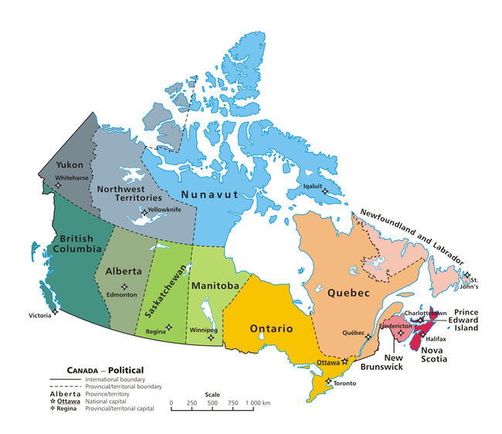
Geographische Lage

Slide 22
….durch konkrete Maßnahmen
Industriepraktika
Verwaltungsaustausch

Slide 23
Wie ist die Resonanz?
Positive Grundeinstellung
Unterstützung bei Antragstellung
Klartext
Kompromissbereitschaft

Slide 25
Herausforderungen
- Verzögerungen
Dezentralisierung
Dreieck: GU –UoT- DAAD
Dimensionierung
Gebühren
Unterkunft
Gleichbehandlung u. Vereinheitlichung

